Slide 1

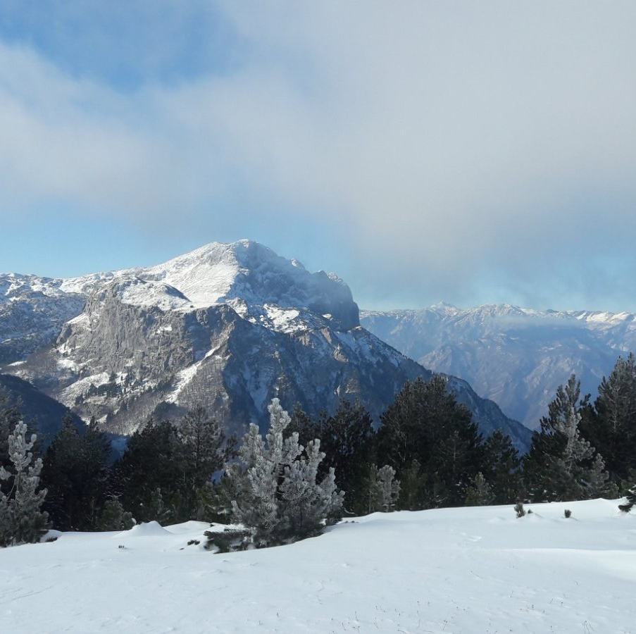
Geoparkovi i ranjive kategorije
Prof. dr. Refik Šećibović
3. juni 2025. godine, Sarajevo

Slide 2
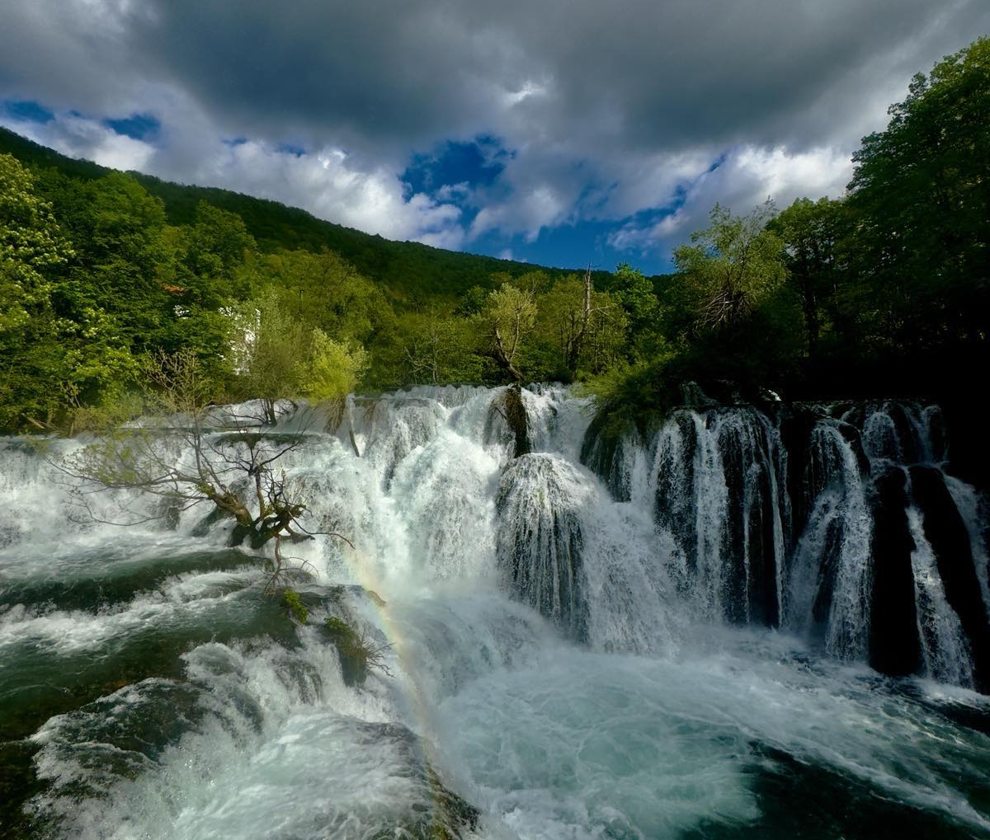
Šta je Geopark
Geopark je područje sa značajnom geologijom unutar kojeg se nastoji održati razvoj, to uključuje turizam, očuvanje, obrazovanje i istraživanje ne samo geologije, već i drugih relevantnih znanosti.
Cilj Geoparkova
Geoparkovi imaju za cilj povezati baštinu zemlje sa svim ostalim aspektima prirodne i kulturne baštine područja, kako bi se promicala svijest o ključnim pitanjima s kojima se suočava društvo u kontekstu dinamičnog planeta na kojem svi živimo.
Šta su geoparkovi
Citirano sa www.geopark-bih.com

Slide 3
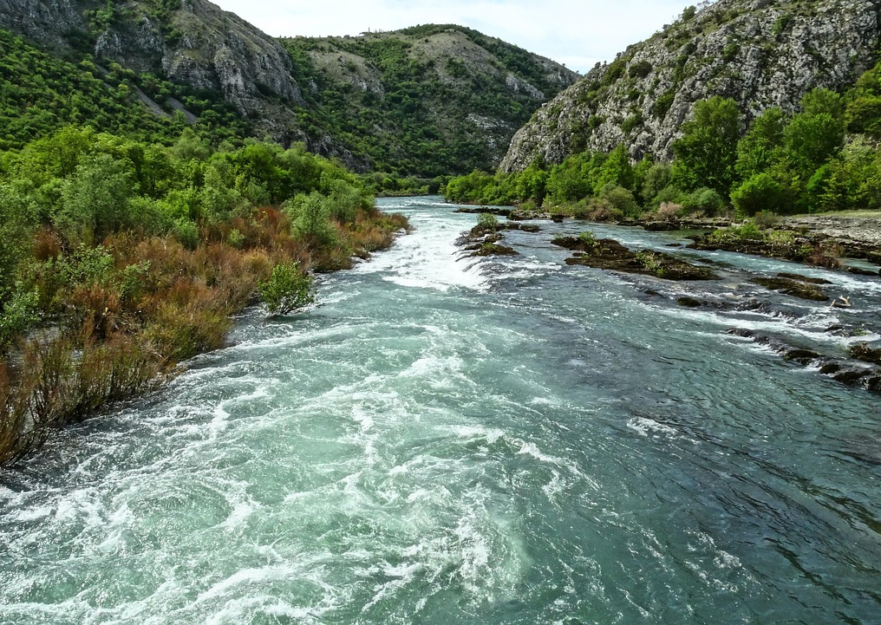
Čemu služe geoparkovi???
Važnost Geoparkova
– Očuvanje geološke baštine
– Promicanje održivog razvoja
– Poboljšanje obrazovanja i svijesti
– Poticanje angažmana zajednice
Geoturizam
Geoturizam je oblik turizma koji podržava zemljopisna obilježja određenog mjesta, uključujući njegovu kulturu, okoliš, baštinu i dobrobit lokalnog stanovništva.
Citirano sa www.geopark-bih.com

Slide 4
Zaštita geološke baštine
Smanjenje rizika od geoloških opasnosti
Razumijevanje klimatskih promjena
Razumno korištenje prirodnih resursa
Zaštita bioraznolikosti
Obrazovanje za održivost
Unapređenje kulturne baštine
Znanost i istraživanje
Održivi turizam
Zapošljavanje
Aktivnosti izgradnje kapaciteta
Održivi razvoj
Osnaživanje žena
Umrežavanje
Lokalno i autohtono znanje
Praćenje i evaluacija

Slide 5
16 najvažnijih područja Geoparkova:
Zaštita geološke baštine
Smanjenje rizika od geoloških opasnosti
Razumijevanje klimatskih promjena
Razumno korištenje prirodnih resursa
Zaštita bioraznolikosti
Obrazovanje za održivost
Unapređenje kulturne baštine
Znanost i istraživanje
Održivi turizam
Zapošljavanje
Aktivnosti izgradnje kapaciteta
Održivi razvoj
Osnaživanje žena
Umrežavanje
Lokalno i autohtono znanje
Praćenje i evaluacija

Slide 6
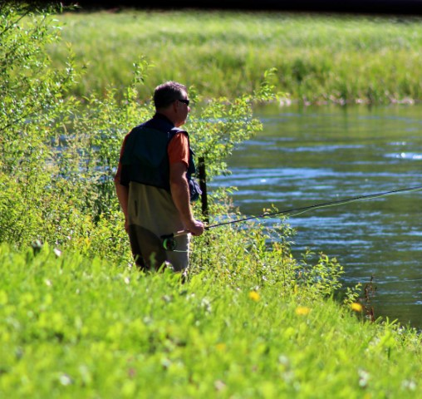
Geofood
Geofood je koncept koji povezuje geološku baštinu s lokalnim prehrambenim proizvodima i održivom poljoprivredom. Geofood podržava održivu poljoprivredu, potiče lokalnu proizvodnju i konzumaciju te doprinosi očuvanju prirodnih resursa.
Citirano sa www.geofood-bih.com

Slide 7

UNESCO-ovi globalni geoparkovi
UNESCO-ovi globalni geoparkovi su jedinstvena, ujedinjena geografska područja gdje se lokalitetima i krajolicima od međunarodnog geološkog značaja upravlja holističkim konceptom zaštite, obrazovanja i održivog razvoja. Njihov pristup odozdo prema gore koji kombinira očuvanje s održivim razvojem uz uključivanje lokalnih zajednica postaje sve popularniji.
Trenutno postoji 169 UNESCO-ovih globalnih geoparkova u 44 zemlje. Svi su institucionalni članovi Globalne mreže geoparkova.

Slide 8
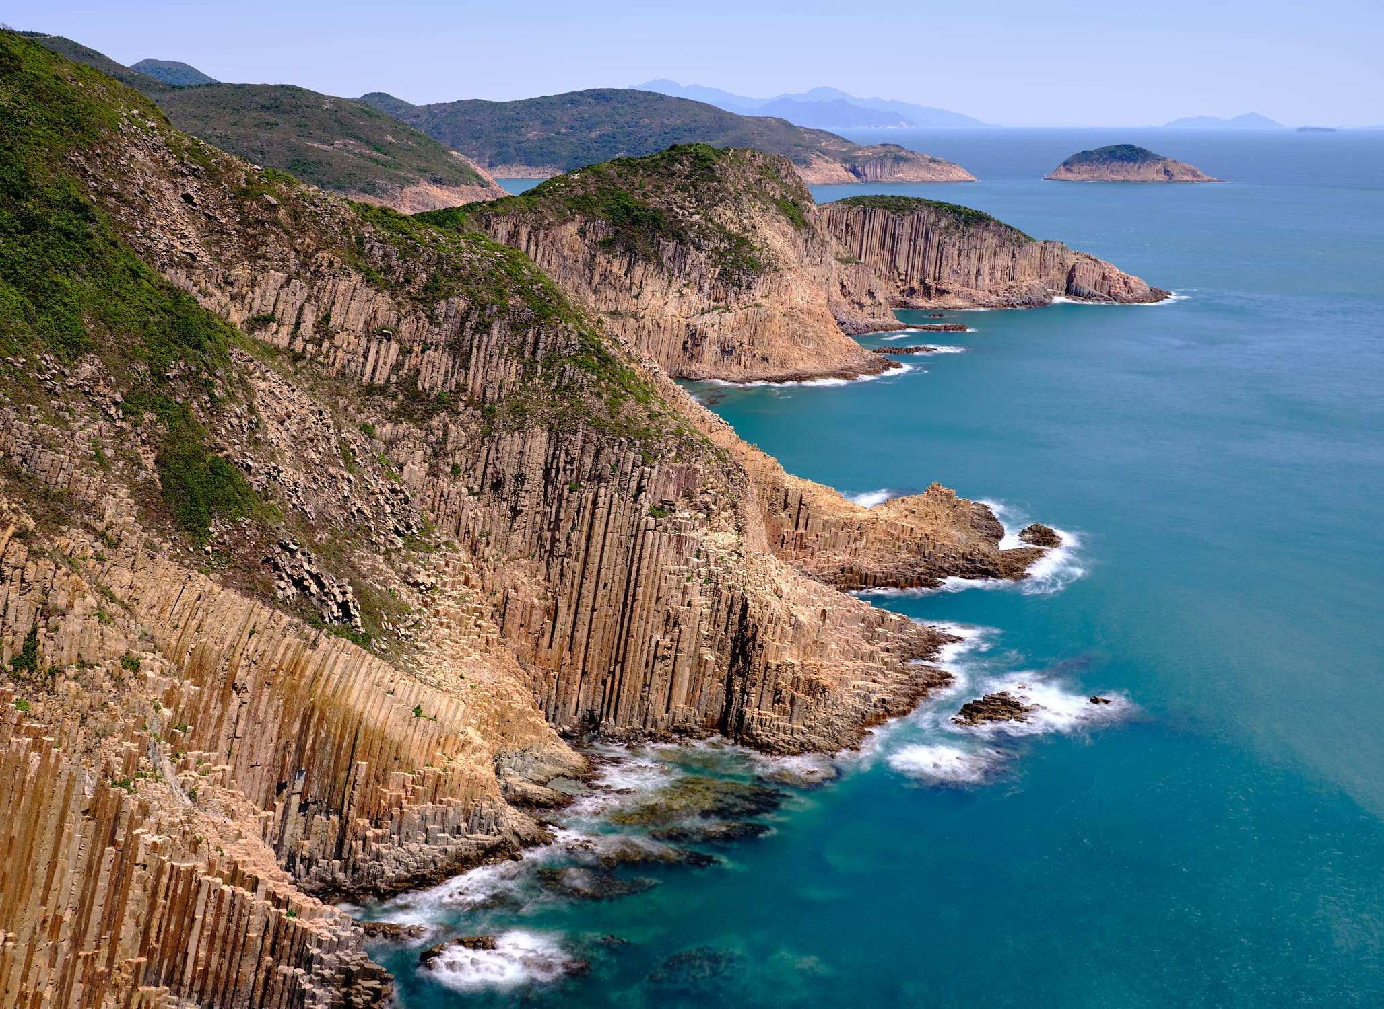
Što je UNESCO-ov globalni geopark?
UNESCO-ov globalni geopark koristi svoju geološku baštinu, u vezi sa svim ostalim aspektima prirodne i kulturne baštine područja, kako bi poboljšao svijest i razumijevanje ključnih problema s kojima se društvo suočava, poput održivog korištenja Zemljinih resursa, ublažavanja učinaka klimatskih promjena i smanjenja rizika povezanih s prirodnim katastrofama. Podizanjem svijesti o važnosti geološke baštine područja u povijesti i društvu danas.

Slide 9
Uloga UNESCO-ovi globalnih geoparkova
UNESCO-ovi globalni geoparkovi daju lokalnom stanovništvu osjećaj ponosa u svojoj regiji i jačaju njihovu identifikaciju s područjem. Potiče se stvaranje inovativnih lokalnih poduzeća, novih radnih mjesta i visokokvalitetnih tečajeva obuke jer se geoturizmom stvaraju novi izvori prihoda, dok su geološki resursi područja zaštićeni. UNESCO-ovi globalni geoparkovi su jedinstvena, ujedinjena geografska područja gdje se lokalitetima i krajolicima od međunarodnog geološkog značaja upravlja holističkim konceptom zaštite, obrazovanja i održivog razvoja. Njihov pristup odozdo prema gore koji kombinira očuvanje s održivim razvojem uz uključivanje lokalnih zajednica postaje sve popularniji.

Slide 10
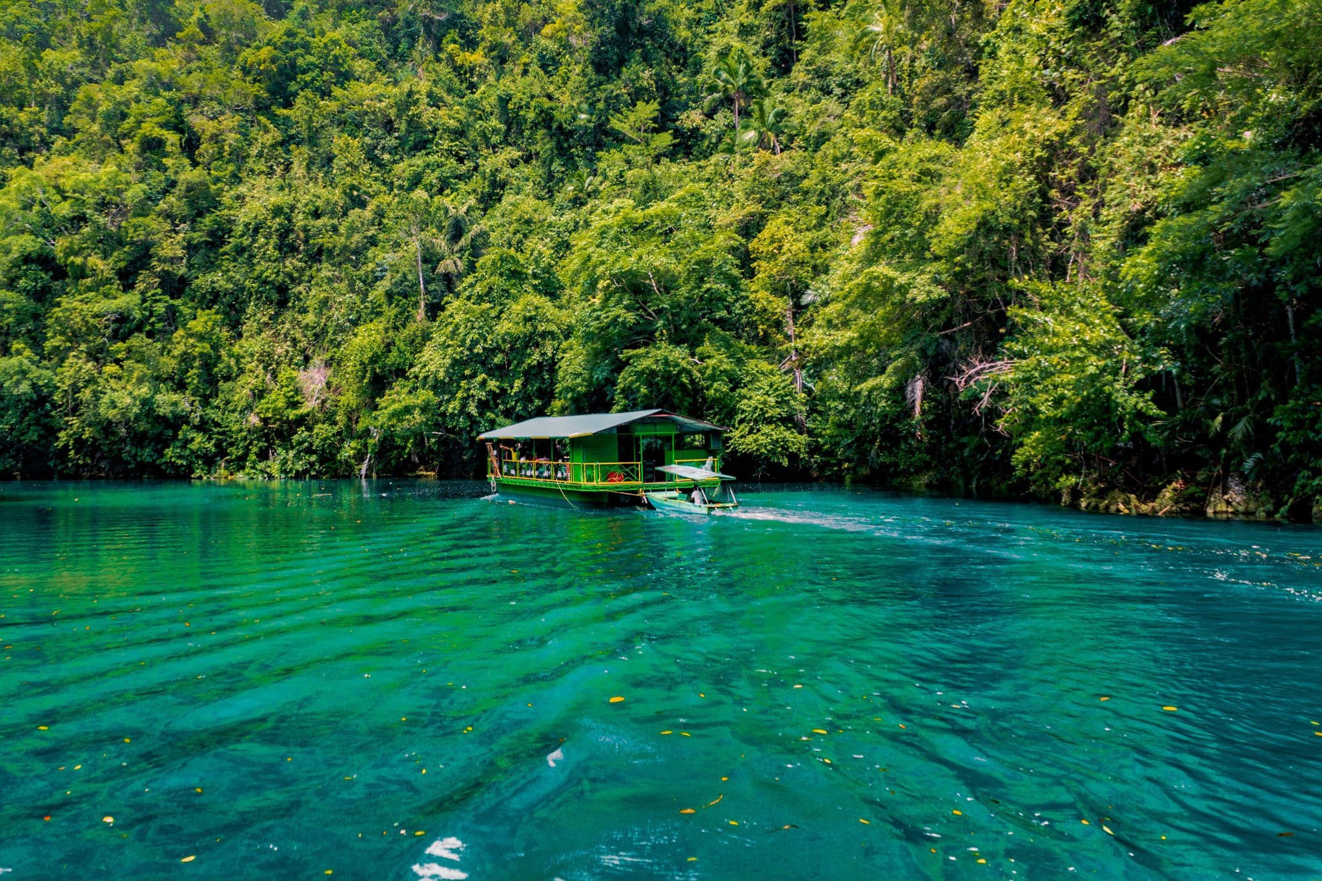
UNESCO globalni geoparkovi i lokalne zajednice
UNESCO globalni geoparkovi osnažuju lokalne zajednice i pružaju im priliku za razvoj kohezivnih partnerstava sa zajedničkim ciljem promicanja značajnih geoloških procesa, obilježja, vremenskih razdoblja, povijesnih tema povezanih s geologijom ili izvanredne geološke ljepote područja. UNESCO globalni geoparkovi uspostavljaju se procesom odozdo prema gore koji uključuje sve relevantne lokalne i regionalne dionike i vlasti u području (npr. vlasnike zemljišta, društvene skupine, pružatelje turističkih usluga, autohtono stanovništvo i lokalne organizacije).

Slide 11
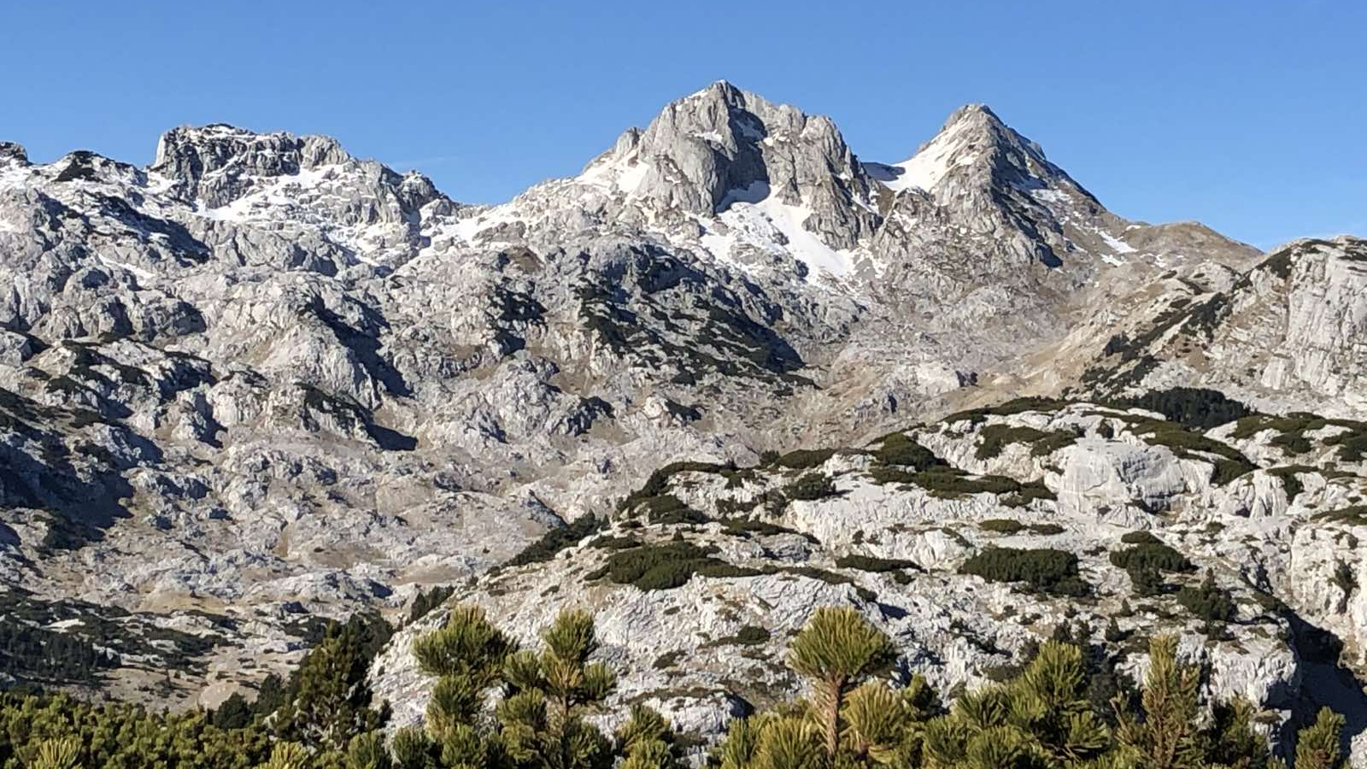
Geoparkovi i ranjive grupe stanovništva

Slide 12
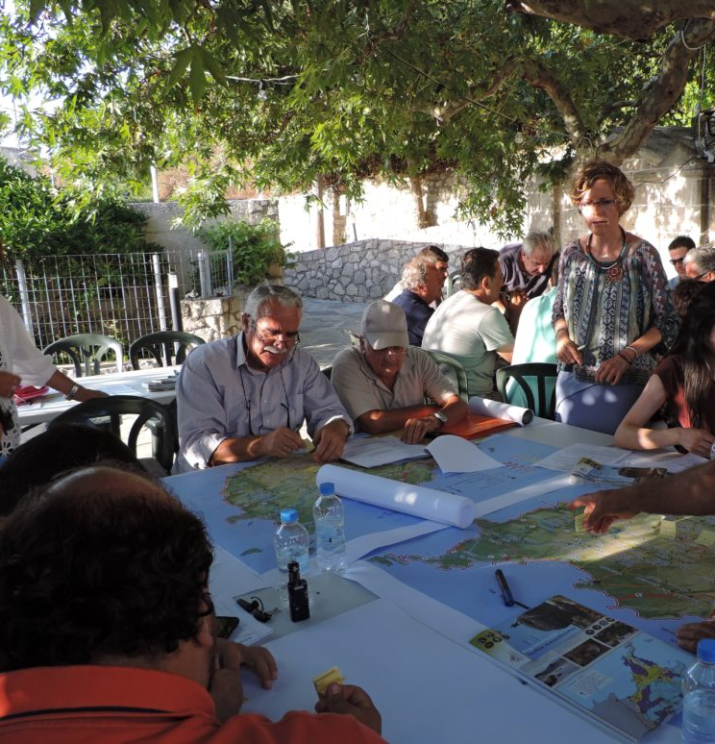
EU i ranjive kategorije
Europska unija ima trostruki pristup prevladavanju diskriminacije i povećanju uključivanja ranjivih i marginaliziranih skupina:
• povećanje pristupa glavnim uslugama i mogućnostima,
• provođenje zakonodavstva za prevladavanje diskriminacije i gdje je to potrebno,
• razvoj ciljanih pristupa za odgovor na specifične potrebe svake skupine.
https://ec.europa.eu/employment_social/2010againstpoverty/extranet/vulnerable_groups_en.pdf

Slide 13
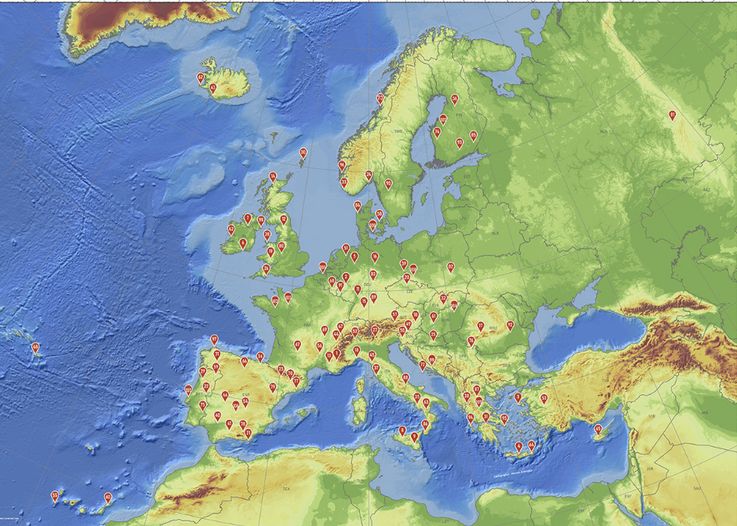
Mjere EU
Mjere se provode u korist područja obilježenih isključenošću
Borba protiv regionalnih nejednakosti, rješavanje nedostataka s kojima se suočavaju ruralna područja i pomoć u regeneraciji depriviranih područja i siromašnih susjedstava.
Uklanjanje prepreka obrazovanju i osposobljavanju za sve ranjive skupine i na svim razinama ključno je pitanje.
Europska unija nastavlja raditi na razvoju ciljeva, zadataka i zajedničkih pokazatelja, temeljenih na učinkovitim i pouzdanim podacima i konkretnim statistikama, kako bi se dobila jasna slika o situaciji i potrebama svake zemlje te izmjerio stvarni utjecaj politika usmjerenih na ranjive skupine.
https://ec.europa.eu/employment_social/2010againstpoverty/extranet/vulnerable_groups_en.pdf
Izvor slike: https://www.europeangeoparks.org/

Slide 14
Kako gledamo na ranjivost
Ranjivosti imaju dinamičnu dimenziju i mogu se razlikovati ovisno o mjestu (Ainscow, 2005.). Ranjivosti se mogu odnositi na siromaštvo, etničku pripadnost, invaliditet i udaljenost.
„... mnoge vrste ranjivosti nisu izvana očite ... što onemogućuje jasno razlikovanje učenika s invaliditetom ili posebnim potrebama i onih bez njih“ (UNESCO, 2020, str. 66).
Mnoge zemlje identificiraju određene skupine kao ranjive u ustavima, zakonima o socijalnoj uključenosti, zakonima o obrazovanju ili dokumentima izravno povezanim s inkluzivnim obrazovanjem. Najčešće identificirana skupina su osobe s invaliditetom, ali žene i djevojčice, ruralno ili udaljeno stanovništvo i siromašni također se često prepoznaju. Međutim, malo zemalja povezuje prepoznavanje određenih skupina s mandatom prikupljanja podataka o njihovoj uključenosti u obrazovanje (UNESCO, 2020a, str. 67).

Slide 15
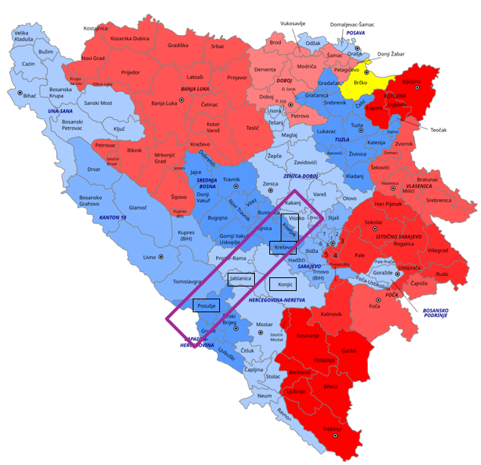
Gdje postoje realne potrebe u ruralnom prostoru
Mi istražujemo prostor od Kiseljaka i Kreševa do Posušja.
Vazdušna linija to je prostor od svega 60 km, a ako idete putem to je udaljenost od 100 km
Treba reći da je ovdje u pitanju prostor koji nije veći od prostora nekih geoparkova.
Interesantan ruralni prostor na kome nema velikih naselja i prisutna je velika depopulacija.
Dio koji obuhvatamo je desna rijeke Neretve i pogotovo planinsko područje koje se dalje pruža prema Srednjoj Bosni.

Slide 16
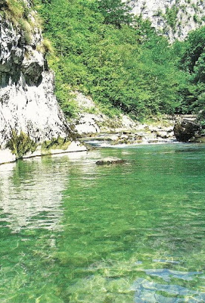
Rješavanje ruralnog razvoja
Riješavanje ruralnog razvoja u prostoru gornjeg toka Neretve, predstavlja jedno od najsloženijih problema u razvojnim programima i op’ine, ali i drugih subjekata.
Takav složen problem može se rješavati transdiciplinarnim pristupom.
Transdiciplinarni pristup ruralnom prostoru zahtijeva prije svega stvaranje složenih stručnih timova.
Promašaj koji je rađen prethodnih godina vezan je za pravljenje različitih strategija koje parcijalno posmatraju ovaj prostor.

Slide 17
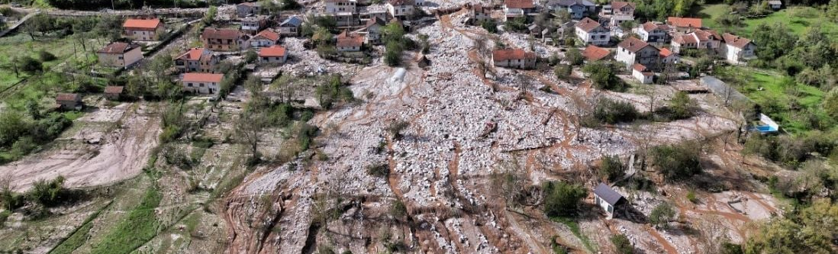
U ovom području svi su u ranjivim kategorijama
Poplave prošle godine su samo potvrdile ono o čemu smo pisali i govorili. Ovo je područje ranjivih kategorija i mi se moramo tu naći zajedno sa našim prijateljima iz lokalnih zajednica.

Slide 18
Transdisciplinarnost u rješavanju ruralnih problema
Proširenje za održivost
Umrežena ruralna stručnost
Tehnologije proizvodnje znanja
Akciono djelovanje

Slide 19
Geopark kao transdisciplinarno rješenje
Geoparkovi se obično nalaze u ruralnim područjima, tipično udaljenim i nerazvijenim,a turizam se smatra jednim od primarnih alata za razvoj područja.
Nadalje, geoturizam je važan izvor prihoda u mnogim ruralnim i nerazvijenim područjima.
Geoparkovi stvaraju prilike za lokalni ekonomski rast i zapošljavanje te omogućuju pristup tržištu mnogim dionicima.
Geoparkove danas u svijetu posmatraju kao značajne prostore očuvanja ruralnih prostora, ali na bazi povezivanja georesursima.

Slide 20
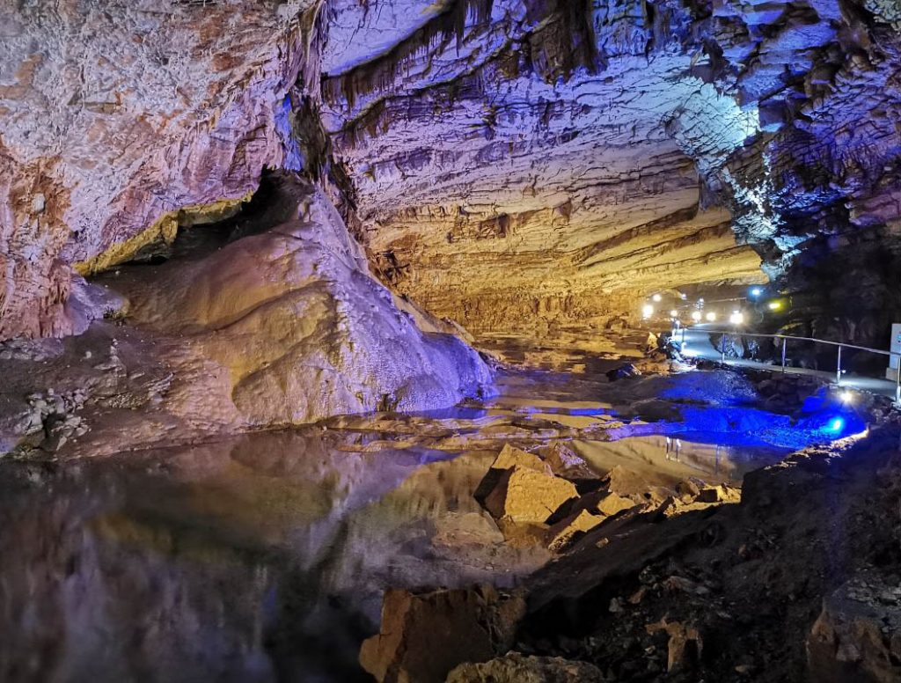
Geoturizam + ruralni razvoj
Geoturizam, kao novi segment tržišne niše u turizmu, stavlja fokus na promicanje i očuvanje različitih geoloških i geomorfoloških značajki krajolika.
Pojavnost elemenata geobaštine na određenom području može značajno pridonijeti ukupnoj turističkoj atraktivnosti i njegovom razvojnom potencijalu
Iako geoturizam promiče značajke geobaštine:
- povezivanje georaznolikosti,
- bioraznolikosti,
- arheoloških i kulturnih vrijednosti,
- gastronomije i arhitekture.

Slide 21
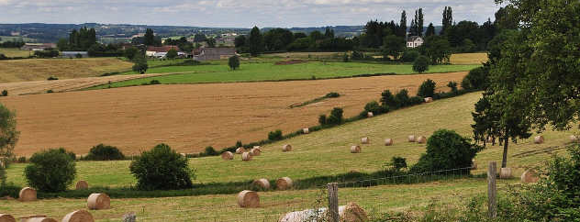
Ruralni razvoj i geoturističko planiranje
Proces geoturističkog planiranja treba slijediti stavove lokalnih zajednica i ne smije umanjiti osjećaj pripadnosti stanovnika lokalnoj sredini.
Budući da su geoparkovi, u biti, društvene institucije i strukture koje se bave fizičkim okruženjima, ignoriranje njihove društvene ukorijenjenosti u istraživanju ne unapređuje naše razumijevanje društvene vrijednosti geoparkova ili njihovog šireg potencijala održivog razvoja.

Slide 22
Visoka škola i lokalne zajednice u akciji stvaranja novog pristupa ruralnom području
Naša šansa je da umrežavanjem više institucija na području Hercegovine napravimo timove mladih stručnjaka koji će uhvatiti u koštac sa ovim problemima. Zato će trebati da napravimo edukativne mreže sa kompetecionim okvirom za ova zanimanja.

Slide 23
HVALA NA PAŽNJI!
www.geopark-bih.com

